Slide 1
I B PATEL ENGLISH SCHOOL
(PRIMARY SECTION)
CLASS – 8
SUBJECT – GUJARATI
CHAPTER – 1
રેલવેસ્ટેશન

Slide 2
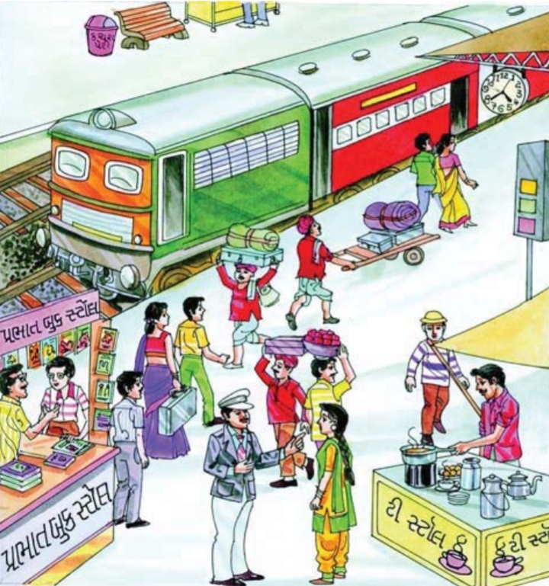
આ ચિત્ર માં ઘણી બધી બાબતો જોવા મળે છે. આપણે એક-એક કરી ને જોઈશું.

Slide 3
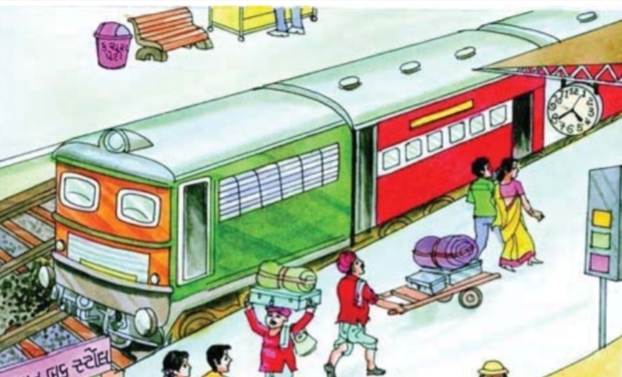
રેલવે સ્ટેશન પર સૌ થી પહેલી તો રેલ ગાડી જ હોય ને!
જુવો, આ ચિત્રમાં સ્ટેશન પર ઊભેલી રેલ ગાડી દેખાય છે.
મુસાફરો અને કૂલીઓ પણ દેખાય છે.

Slide 4
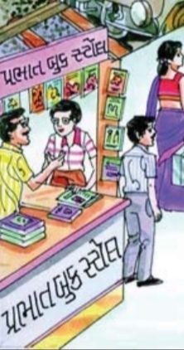
અહીં જે દુકાન દેખાય છે, તેનું નામ ‘ પ્રભાત બૂક સ્ટોલ’ છે. તેમાં પુસ્તકો, છાપાં, મેગેઝીન્સ વગેરે વેચાતું મળે.

Slide 5
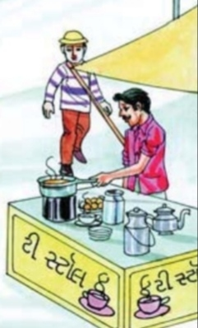
અહીં ચાની કીટલી વાળો જોવા મળે છે. તે ચા ગાળી રહ્યો હોય તેવું ચિત્રમાં જણાય છે. તેની ચા પીવા એક ગ્રાહક તેના સ્ટોલ પર આવી રહેલો જણાય છે.

Slide 6
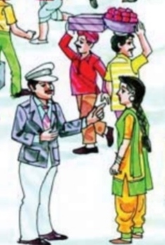
અહીં ટિકિટ ચેકર એક મહિલાને કશુંક સમજાવી રહ્યા હોય એવું જણાય છે. તેમની પાછળ ફળવાળો ફેરિયો પોતાના ટોપલા સાથે તથા એક કૂલી માથા પર સામાનની પેટી લઈને જઈ રહેલા જોવા મળે છે.

Slide 7
તો જોયું બાળમિત્રો? રેલવે સ્ટેશન પર કેટલું બધું હોય છે?
આ ઉપરાંત બેસવાના બાંકડા , ઘડિયાળ, એનાઉન્સ કરવાના માઈક, કચરાપેટીઓ,
વગેરે ઘણું બધું હોય છે.
હવેથી તમે રેલવે સ્ટેશનની મુલાકાત લો, ત્યારે ત્યાં બીજું શું શું છે તે જરૂરથી યાદ
રાખજો.
હવે નીચેનું ચિત્ર જુઓ અને શોધી કાઢો કે તેમાં આપેલા ચિત્ર કરતાં શું અલગ છે.

Slide 8
